Slide 1


Portuguese Water
Partnership
Services d’Eau et d’Assainissement au Portugal:
Une Approche Basée sur une Gouvernance Multi-Niveau
Francisco Nunes Correia
Professeur d’ Environnement et Ressources en Eau à l’IST, Lisbonne
Président du Partenariat Portugais pour l’Eau
Atelier National sur
Les politiques publiques de l’eau et les évolutions institutionnelles en Tunisie
Global Water Partnership – Mediterranean, Tunis, 21 juin 2012

Slide 2
SITUATION EN 1993
INVESTISSEMENTS : Uniquement pour résoudre des problèmes locaux sans chercher des solutions intégrées (manque de synergies dispersion des systèmes)
GESTION : Responsabilité des 308 municipalités (pas d’attitude corporative ni d’esprit d’entreprise)
PROPRIÉTÉ : Entreprises privées totalement exclues par la loi dans ce secteur
Technologie : Difficulté à adopter une technologie de pointe
SOURCES D’EAU : Beaucoup de sources d’eau non viables ou peu fiables et une intégration très pauvre dans la gestion des ressources en eau
RÉGULATION : Pas de régulation, pas de benchmarking, juste des critères techniques flous

Slide 3


SITUATION EN 1993
NOMBRE DE SYSTÈMES MUNICIPAUX
< 100 000 hab
100 000 – 200 000 hab
> 200 000 hab
281
18
6
92,1%
5,9%
2,0%
EPAL (Lisbonne) était une exception
en charge du réseau de Distribution d’Eau de la ville de Lisbonne
en charge de l’Approvisionnement en Eau en vrac de 23 autres municipalités
75%
Population desservie par les systèmes d’approvi-sionnement en eau
15%
Populations desservies par le traitement des eaux usées

Slide 4
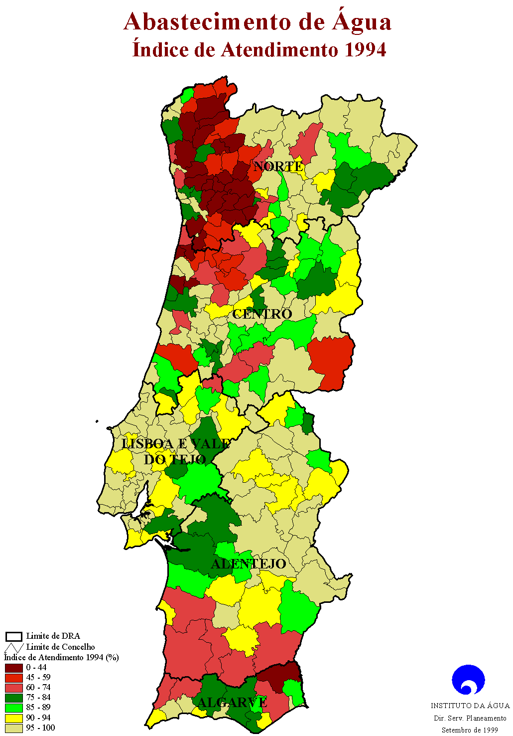
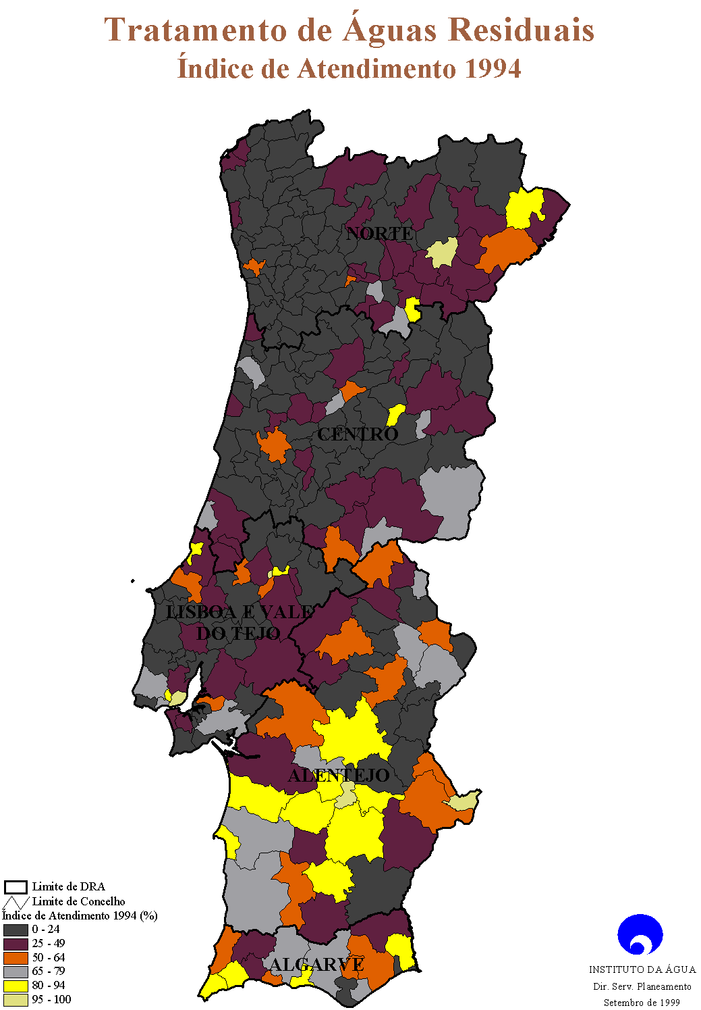
SITUATION EN 1993
Manque d’infrastructures, mauvaise prestation de service,
mauvaise gestion et dispersion des investissements !
Approvisionnement en Eau
Traitement des Eaux Usées
Approvisionnement en Eau :
Seulement ≈ 50% des municipalités
Avec plus de 75% de service
Traitement des Eaux Usées :
≈ 90% des municipalités
Avec moins de 50% de service
Pas de régulation!

Slide 5
UNE NOUVELLE APPROCHE ÉTAIT NÉCESSAIRE
Les forces motrices du changement
Le cadre juridique européen - les nouvelles tendances et de nouvelles exigences (directive sur l’eau urbaine)
Besoin “d’ absorber” efficacement des Fonds de Cohésion importants
Bon exemple d’EPAL, la seule entreprise ayant une échelle appropriée
Tentative d’implanter un modèle régional abandonnée en 1974 pour des raisons politiques avec de mauvaises conséquences
Municipalités profondément responsables mais manque flagrant d’engagement stratégique du Gouvernement Central
Reconnaissance du fait que le secteur privé pourrait apporter de l'efficacité, du savoir-faire et du benchmarking

Slide 6
CONCEPTION D’UN NOUVEAU MODÈLE
Orientations stratégiques
Organiser le secteur de l’eau en promouvant une échelle à travers la création de systèmes régionaux
Trouver un équilibre entre le rôle et l'importance politique des municipalités et le besoin d'une politique nationale
Trouver un équilibre entre l'ouverture au secteur privé et le maintien du leadership public dans la mise en place des systèmes
Instaurer “Águas de Portugal“ (AdP) en tant qu'instrument de mise en place de la politique publique
Rechercher le soutien et la participation des municipalités en tant qu'actionnaires (et utilisateurs) des nouveaux systèmes régionaux
Rechercher la viabilité financière de tous les systèmes régionaux
Introduire une régulation et du benchmarking dans tous les systèmes

Slide 7
LE MODÈLE PORTUGAIS
Six mots-clés pour le changement
Concentration (à l’échelle géographique)
Opération polyvalente (eau et eaux usées)
Incorporation (organisation - création d’entreprises)
Segmentation (“en vrac” versus “au détail”)
Réglementation (exigences économiques et de qualité)
Privatisation douce (progressive sous contrôle public)

Slide 8
LE MODÈLE PORTUGAIS
Entreprises Multimunicipales et Holding AdP à la base du modèle
DÉFINITION D’ENTREPRISES MULTIMUNICIPALES
  Dessert plusieurs municipalités et à échelle régionale
  Seulement pour une production régionale (en vrac) d’eau potable ou d’un traitement (en vrac) régional des eaux usées
  Les municipalités restent responsables des services au détail et du contact direct avec les usagers
  La majorité du capital est public et les municipalités sont totalement engagées dans la gestion (habituellement 51% État, 49% Mun.)
  Le capital possédé par l’État est concentré sur l’AdP qui est responsable de la gestion stratégique
Les Municipalités ont laissé d’autres choix ouverts

Slide 9
LE MODÈLE PORTUGAIS
Les Municipalités ont laissé d’autres choix ouverts
Municipalité seule:
Gestion directe de tout le système
Créer une entreprise municipale
Créer une entreprise avec un partenaire privé
Contrat de concession avec une société privée
Association de municipalités:
Gestion directe de tout un système régional
Contrat de concession avec une société privée

Slide 10

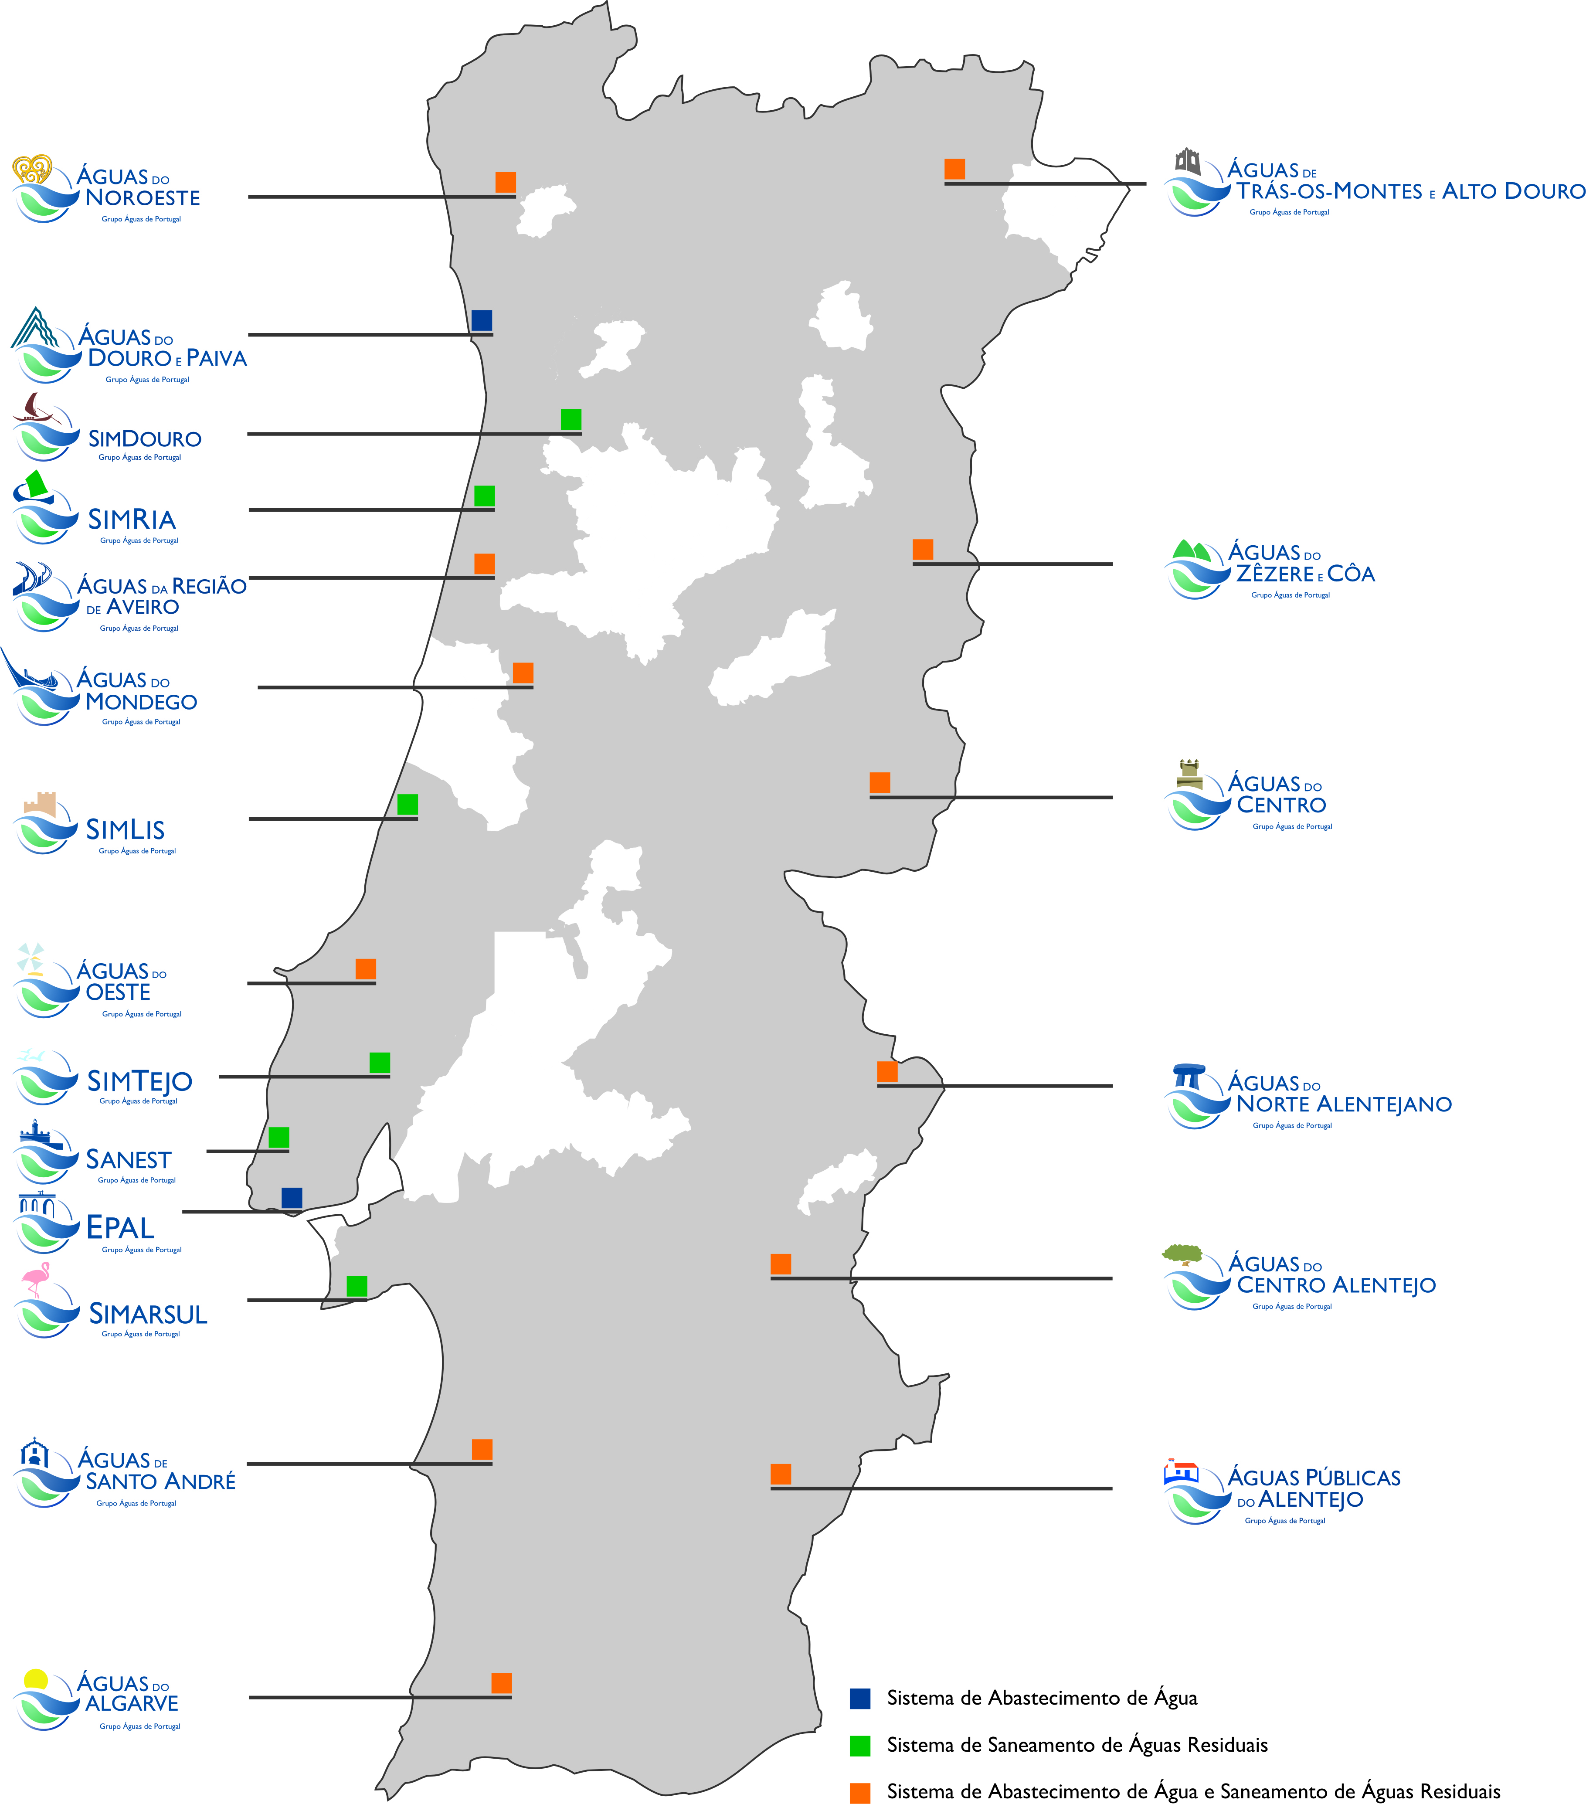
Le rôle majeur d’AdP
Nombre d’entreprises 20
Eau pour la consommation humaine 641 (millions de m³/an)
Usines de traitement d'eau 88
Eaux usées traitées 393 (millions de m³/an)
Stations d’épuration 626

Slide 11
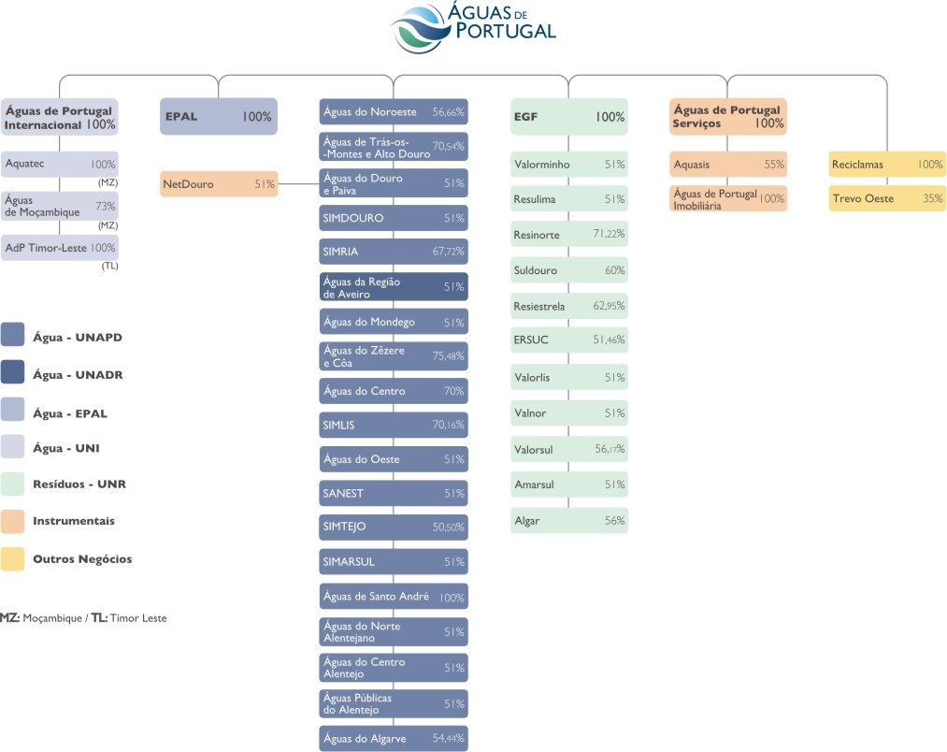
Structure d’AdP
42 entreprises
Un groupe assez large dans le domaine des services environnementaux

Slide 12
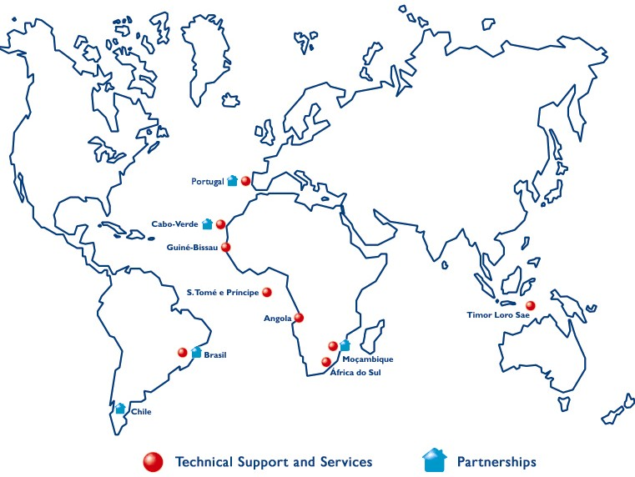
AdP est un acteur global
International
Opérations Internationales
Contrat de Concession
(approvisionnement en eau)
Mozambique (Maputo-Matola)
Algeria
Assistance Technique
Angola et Algérie
Contrat de Concession
(déchets solides)
Mozambique (Maputo)
Services et assistance technique
Partenariats

Slide 13

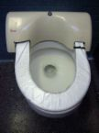
Quels sont les résultats de cette évolution?
Évolution du secteur de l’eau 1993-2010 et objectifs actuels :
Pourcentage de la population ayant accès aux systèmes publics d’approvisionnement en eau
80%
96%
95%
Population ayant accès aux systèmes publics d’évacuation des eaux usées avec traitement approprié
30%
76%
90%

Slide 14

Approvisionnement en eau de qualité contrôlée conformément aux normes nationales et à celles de l'UE
50%
98%
99%
Evolution du pourcentage de l'eau du robinet qui est contrôlée et présente une bonne qualité
Un boom de l’assistance et de la qualité du service!!!
“Le miracle portugais…”
Paul Reiter, Directeur Exécutif de l’Association Internationale de l’Eau

Slide 15

La régulation a été cruciale dans ce succès:
Un outil essentiel pour promouvoir l’efficience, l’efficacité,
la transparence et la satisfaction du consommateur dans les services de l’eau et des eaux usées
Elle remplace la concurrence
Elle protège le consommateur du “monopole naturel”
Elle protège la faisabilité économique et la durabilité du service
Le Modèle Portugais de régulation prend en
considération trois domaines d’activité complémentaires :

Slide 16
Modèle règulatoire
Règulation structurelle du secteur :
Règulation pour un comportement utilitaire :
Activités règulatoires supplémentaires:
Contribution à la formulation d’une stratégie nationale pour le secteur
Suivi juridique et contractuel des services publics
Collecte, validation, traitement et divulgation publique de l'information sonore
Régulation économique des services publics
Qualité de la régulation des services publics
Contribution à la clarification et l'amélioration des règles et des lois régissant le secteur
Innovation et assistance technique aux services publics
Régulation de la qualité de l'eau des services publics
Évaluation des plaintes des consommateurs

Slide 17
Un gigantesque partenariat public-public
État central + Municipalités
“Déverticalisation”
dégroupage?
Séparation conceptuelle entre “vrac” et “détail”
“haut” et “bas” en analogie avec les systèmes d’énergie
Création de systèmes régionaux avec une échelle appropriée
captage d’eau, traitement “en vrac” et vente
à des distributeurs au “détail” (municipalités)
Collecte et traitement “en vrac” des eaux usées,
à partir de collecteurs “au détail” (municipalités)
Création d’entreprises appartenant à l’État et aux municipalités
État par le biais du Holding AdP – 51%, municipalités concernées – 49%
la loi autorise 49% de secteur privé mais cela n’a pas été mis en place

Slide 18
Échelle appropriée en termes d'ingénierie et de gestion
Soutien de la part de la Holding Águas de Portugal (AdP)
Liberté d’accès pour les municipalités
Le gouvernement peut décider unilatéralement mais cela n’est jamais arrivé
Les municipalités ont d’autres choix possibles
municipalité, services municipaux , entreprises municipales ,
association avec d’autres municipalités
Dans tous les cas, les contrats de concession
avec des entreprises privées sont autorisés
Système de réglementation rigoureux et universel (ERSAR)
la qualité est contrôlée, les tarifs sont établis par les municipalités
mais sont sujets à des réglementations spécifique établies par ERSAR
“Laisser cent fleurs s’épanouir…”
Mao Zedong, 1956
Secrétaire d’État, 1993

Slide 19
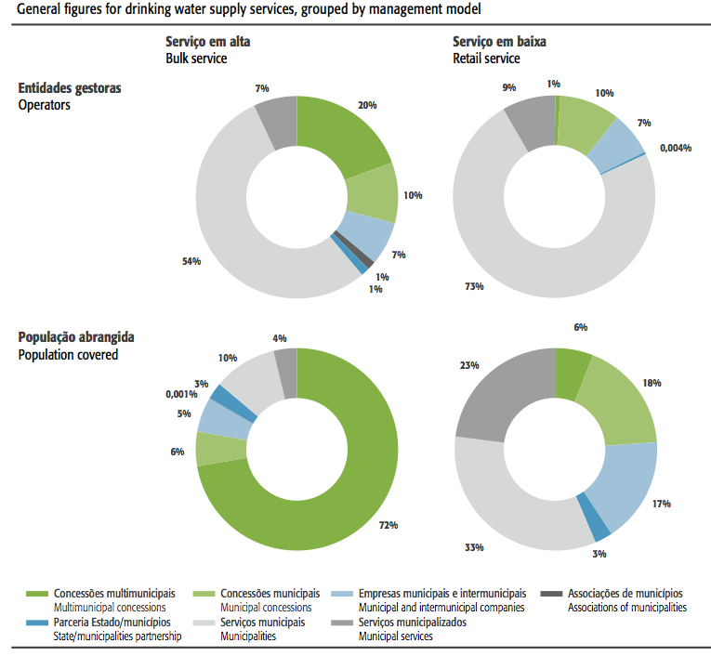
Schémas généraux des services d’approvisionnement en eau potable, regroupés par modèle de gestion
S&M
Service en vrac
S&M
Service au détail
Opérateurs
P
P
P
M
M
P
M
Population desservie
S&M
P
P
P
S&M
P
M
Concessions municipales
Concessions municipales
Entreprises municipales et intermunicipales
Associations de municipalités
Partenariat État/municipalités
Municipalités
Services municipaux

Slide 20
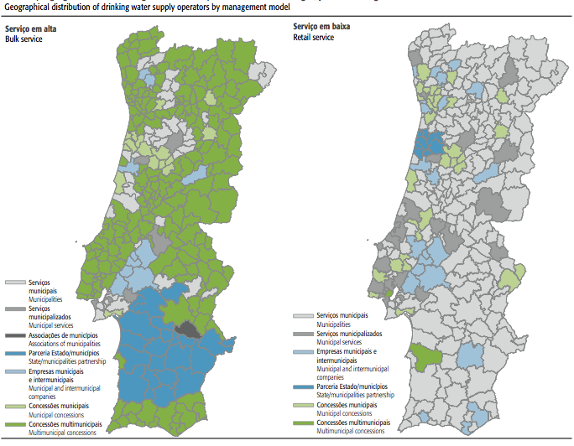
Distribution géographique des opérateurs d’approvisionnement en eau potable par modèle de gestion
Service au détail
Service en vrac
Municipalités
Services municipaux
Municipalités
Associations de municipalités
Services municipaux
Partenariat
État/municipalités
Entreprises municipales et intermunicipales
Entreprises municipales et intermunicipales
Partenariat État/municipalités
Concessions municipales
Concessions municipales
Concessions municipales
Concessions municipales

Slide 21
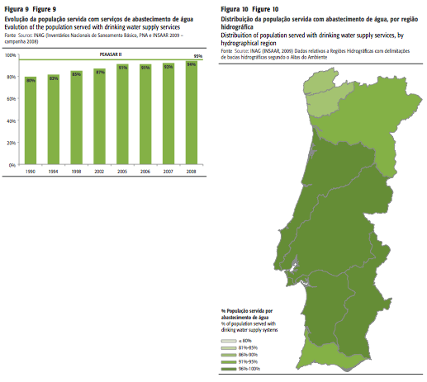
Evolution de la population bénéficiant de services d’approvisionnement en eau potable
Source : INAG (Inventaires Nationaux d’Assainissement de Base, PNA et INSAAR 2009 – campagne 2008
Distribution de la population bénéficiant de services d’approvisionnement en eau potable, par région hydrographique
Source : INAG (INSAAR 2009) Données concernant les Régions Hydrographique avec limitations de bassins hydrographique selon l’Atlas de l’Environnement
% de la population desservie par des systèmes d’approvisionnement en eau potable

Slide 22
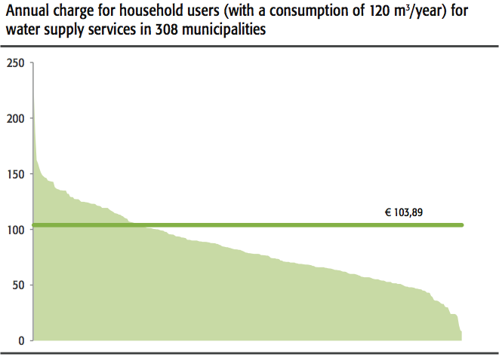
Redevance annuelle pour les utilisateurs domestiques (avec une consommation de 120m³/an) pour les services d’approvisionnement en eau de 308 municipalités
Valeur moyenne en 2008 : 0.87€/m³, mais tendance à la hausse
Average value in 2008: 0.87€/m3,
but tendency to increase

Slide 23
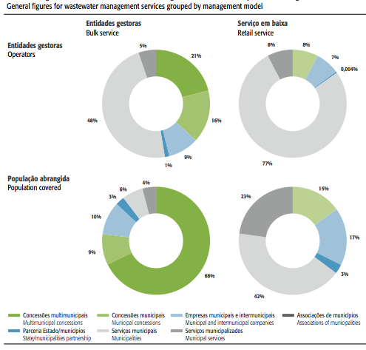
Schémas généraux des services de gestion des eaux usées regroupés par modèle de gestion
Service en vrac
Service au détail
S&M
Opérateurs
P
P
M
P
M
P
Population desservie
M
S&M
P
P
P
P
M
Concessions
multimunicipales
Concessions
municipales
Entreprises municipales et
intermultimunicipales
Associations de municipalités
Partenariat État/municipalités
Services municipaux
Services
municipalisés

Slide 24
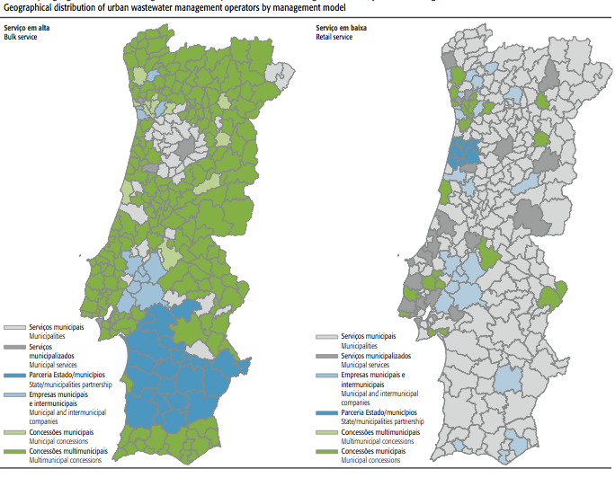
Distribution géographique des opérateurs de gestion des eaux usées urbaines par modèle de gestion
Service en vrac
Service au détail
Services municipaux
Services municipaux
Services municipalisés
Services municipalisés
Partenariat État/municipalités
Entreprises municipales et intermunicipales
Entreprises municipales et intermunicipales
Partenariat État/municipalités
Concessions municipales
Concessions multimunicipales
Concessions multimunicipales
Concessions municipales

Slide 25
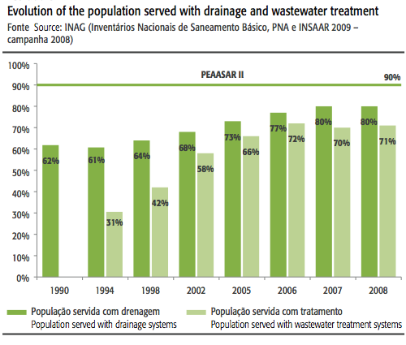
Evolution de la population bénéficiant du drainage et du traitement des eaux usées
Source : INAG (Inventaires Nationaux d’Assainissement de base, PNA et INSAAR 2009 – campagne 2008)
Population bénéficiant des systèmes de drainage
Population bénéficiant des systèmes de traitement des eaux usées

Slide 26
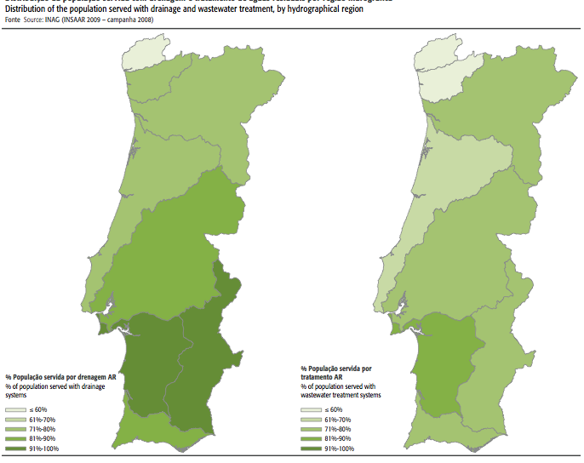
Distribution de la population bénéficiant du drainage et du traitement des eaux usées, par région hydrographique
Source : INAG (INSAAR 2009 – campagne 2008)
% de population bénéficiant des systèmes de drainage
% de population bénéficiant des systèmes de traitement des eaux usées

Slide 27
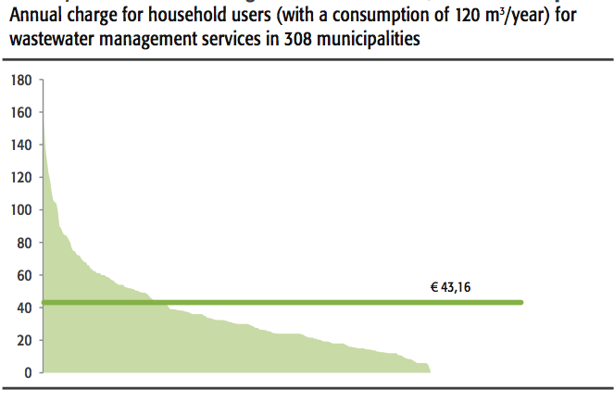
Redevance annuelle pour les utilisateurs domestiques (avec une consommation de 120m³/an) pour les services de gestion des eaux usées de 308 municipalités
Valeur moyenne en 2008 : 0.36€/m³, mais tendance à la hausse
Average value in 2008: 0.36 €/m3,
but tendency to increase

Slide 28
Principales leçons retenues
de la réforme des ressources en eau et eaux usées :
Quels sont les “pour” et les “contre” ?
Les “contre”
Le secteur privé a quelques difficultés à se stabiliser
Déséquilibres financiers de quelques systèmes
Risque de créer une “nomenklatura” dépendante du service public
Un manque de coordination entre les systèmes régionaux et locaux
Retards des investissements dans les systèmes de vente au «détail»

Slide 29
Principales leçons retenues
de la réforme des ressources en eau et eaux usées :
Quels sont les “pour” et les “contre” ?
Les “pour”
Masse critique en termes de technologie et de gestion
Liberté de choix: pas de "modèle taille unique"
Efficacité dans l’investissement et l’obtention de résultats
Respect des autorités locales sans remise en cause
de la politique nationale
Développement et maturation d'un secteur privé
Grand pas en avant en termes de viabilité financière
Régulation efficace et benchmarking
Un gigantesque partenariat public-public impliquant 200 municipalités

Slide 30


Merci beaucoup !
Merci beaucoup !
Partenariat Portugais pour l’Eau

